Slide 1


Modèles d’épuisement pour l’optimisation du combustible d’un petit réacteur à neutrons rapides fonctionnant sans rechargement
Soutenance présentée par Fabien Boulland le 08/09/2014
Réalisé dans l’entreprise ALTRAN Technologies
Année universitaire: 2013-2014

Slide 2

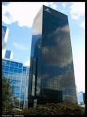

ALTRAN EILiS
ALTRAN
EILiS
AREVA
Quelques chiffres:
Notes:
Je présente brièvement l’entreprise ALTRAN, la division eilis et le plateau qui effectue diverses études pour son client, AREVA. (30sec)

Slide 3
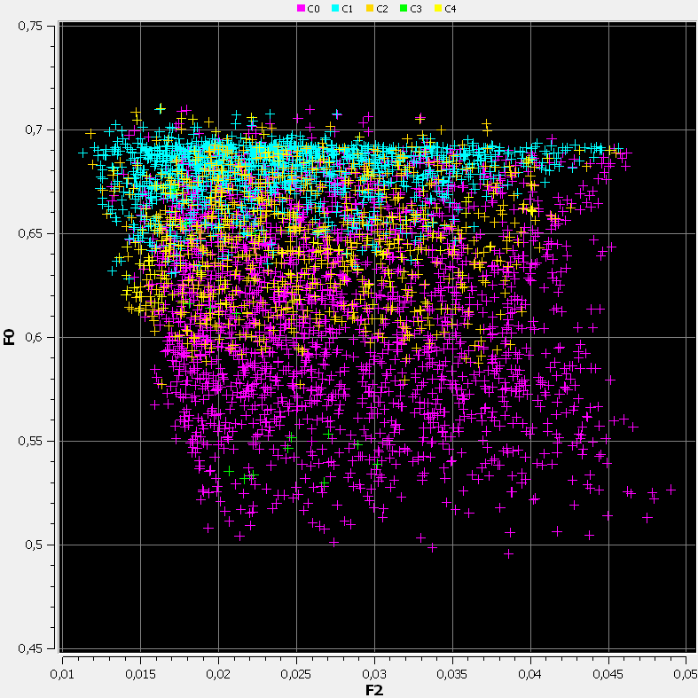
Présentation de l’activité
Objectif fixé:
Etudier la faisabilité d’un contrôle de la population des noyaux lourds du combustible par épuisement naturel et par irradiation en réacteur.
Démarches utilisées:
Simuler de nombreuses évolutions de la composition du combustible sur de longues périodes avec diverses caractéristiques d’irradiation et de refroidissement.
Résolution de l’équation de Bateman.
Développer plusieurs modèles d’épuisement performant et précis.
Retenir le modèle le plus fiable.
Résultats obtenus:
Exploitation des courbes
Analyse physique
Notes:
Fais office d’introduction
-Je présente les objectifs d’ALTRAN dans ses études de R&D à propos de la préconception de SMR -> Objectif de cette étude.
-Je décris brièvement les démarches utilisées: eq de bateman, les différents modèles, garder le modèle le plus fiable et robuste
-Je finis par les résultats par l’exploitation des courbes et l’analyse des tâches (1min30)

Slide 4
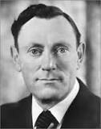
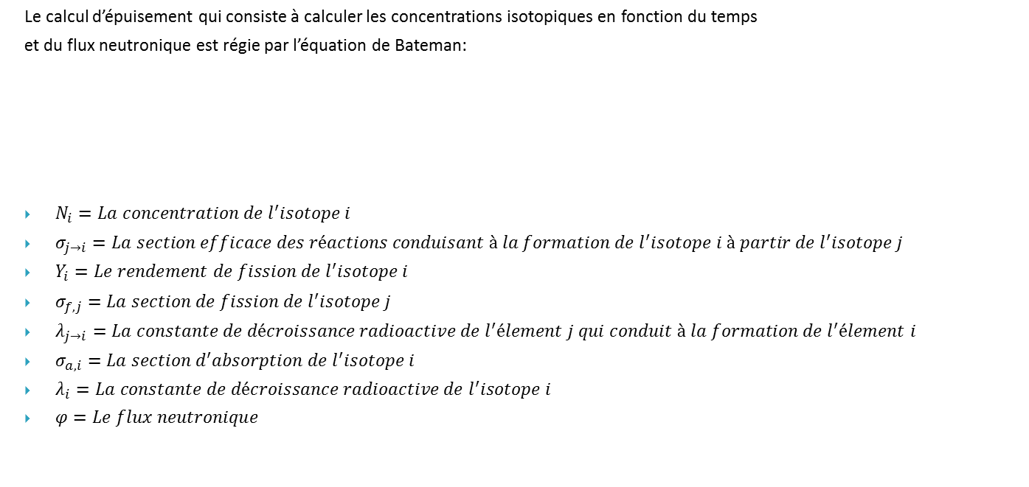

L’équation de Bateman
Le calcul d’épuisement qui consiste à calculer les concentrations isotopiques en fonction du temps
et du flux neutronique est régie par l’équation de Bateman:
$N_{i}=La concentration de l^{′}isotope i$
$σ_{j→i}=La section efficace des réactions conduisant à la formation de l^{′}isotope i à partir de l^{′}isotope j$
$Y_{i}=Le rendement de fission de l^{′}isotope i$
$σ_{f,j}=La section de fission de l^{′}isotope j$
$λ_{j→i}=La constante de décroissance radioactive de l^{′}élement j qui conduit à la formation de l^{′}élement i$
$σ_{a,i}=La section d^{′}absorption de l^{′}isotope i$
$λ_{i}=La constante de décroissance radioactive de l^{′}isotope i$
$φ=Le flux neutronique$
$$\frac{dN_{i}}{dt}=\sum_{j}{\left[\left(σ_{j→i}+Y_{i}σ_{f,j}\right)φ+λ_{j→i}\right]N_{j}}−\left(σ_{a,i}φ+λ_{i}\right)N_{i}$$
Harry Bateman
Notes:
Je décris l’eq de Bateman termes de gauche (apparition) termes de droite (disparition)
Je précise que le rendement est négligé
Je parle très brièvement des termes

Slide 5
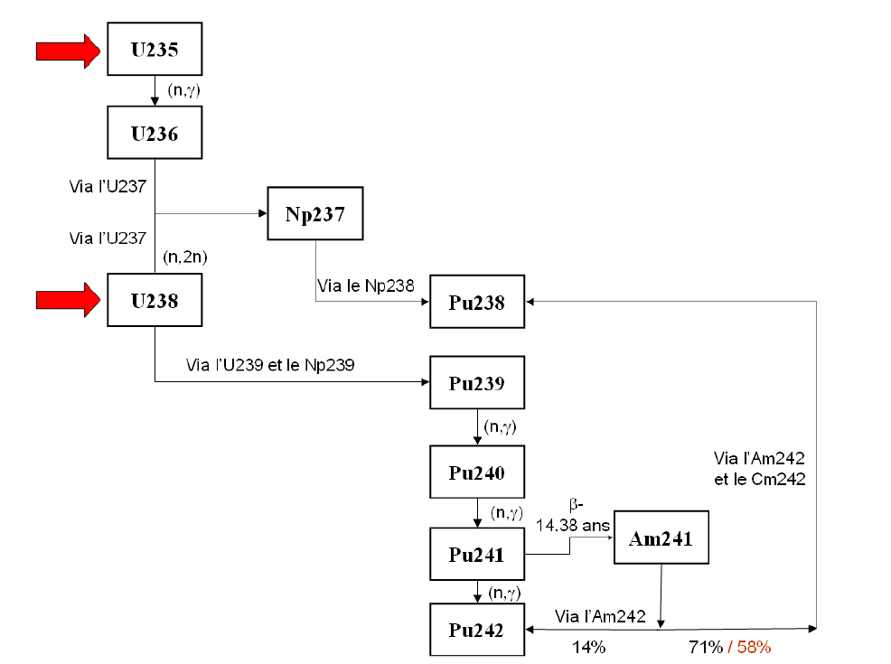
L’évolution simplifiée des noyaux lourds
α
24E3 ans
α
38E5 ans
Extrait de JJ.X. Ingremeau, Méthodologie d’optimisation d’un coeur de réacteur à neutrons rapides, application à l’identification de solutions (combustible, coeur, système) permettant des performances accrues, Thèse CEA, Réf. tel-00660567, Janvier 2012
Notes:
Dans le cadre de cette étude, on considère ce schéma simplifié des noyaux lourds (issus de la these de JJ Igremeau), les autres noyaux n’ont pas d’impact au regard de leur durée de vie et de leur concentration.
Je décris le cas particulier du Pu238 issus de l’U235 et de l’Am241.

Slide 6
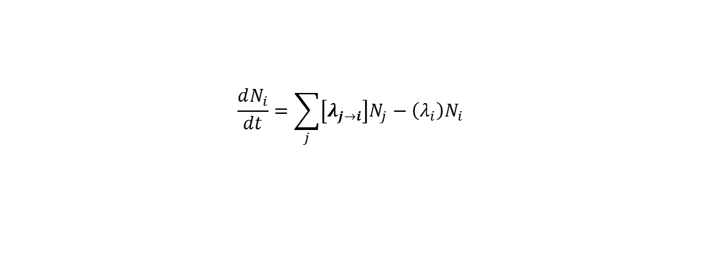
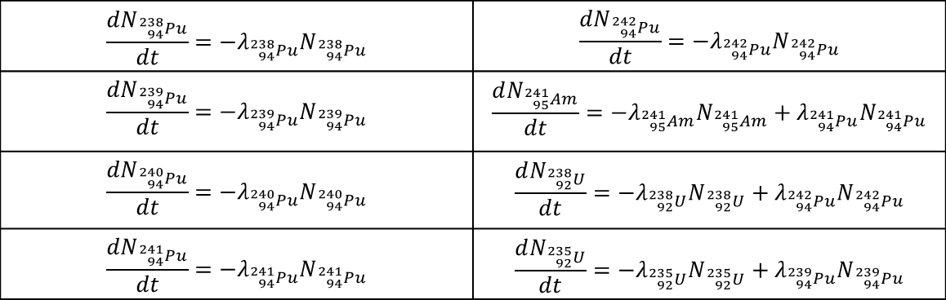
L’équation de Bateman sans flux
L’évolution des noyaux du vecteur Pu dans un modèle d’épuisement naturel ne prend pas en compte
les sections efficaces et le flux neutronique ce qui simplifie l’équation de Bateman:
Voici l’équation de Bateman simplifiée pour chaque isotope:
$$\frac{dN_{i}}{dt}=\sum_{j}{\left[λ_{j→i}\right]N_{j}}−\left(λ_{i}\right)N_{i}$$
$$\frac{dN_{{}_{94}^{238}{Pu}}}{dt}=−λ_{{}_{94}^{238}{Pu}}N_{{}_{94}^{238}{Pu}}$$ | $$\frac{dN_{{}_{94}^{242}{Pu}}}{dt}=−λ_{{}_{94}^{242}{Pu}}N_{{}_{94}^{242}{Pu}}$$
$$\frac{dN_{{}_{94}^{239}{Pu}}}{dt}=−λ_{{}_{94}^{239}{Pu}}N_{{}_{94}^{239}{Pu}}$$ | $$\frac{dN_{{}_{95}^{241}{Am}}}{dt}=−λ_{{}_{95}^{241}{Am}}N_{{}_{95}^{241}{Am}}+λ_{{}_{94}^{241}{Pu}}N_{{}_{94}^{241}{Pu}}$$
$$\frac{dN_{{}_{94}^{240}{Pu}}}{dt}=−λ_{{}_{94}^{240}{Pu}}N_{{}_{94}^{240}{Pu}}$$ | $$\frac{dN_{{}_{92}^{238}U}}{dt}=−λ_{{}_{92}^{238}U}N_{{}_{92}^{238}U}+λ_{{}_{94}^{242}{Pu}}N_{{}_{94}^{242}{Pu}}$$
$$\frac{dN_{{}_{94}^{241}{Pu}}}{dt}=−λ_{{}_{94}^{241}{Pu}}N_{{}_{94}^{241}{Pu}}$$ | $$\frac{dN_{{}_{92}^{235}U}}{dt}=−λ_{{}_{92}^{235}U}N_{{}_{92}^{235}U}+λ_{{}_{94}^{239}{Pu}}N_{{}_{94}^{239}{Pu}}$$
Notes:
Simplification de l’eq de Bateman. Suppression du flux et des sections effiaces. Je précise les 3 noyaux Am, 238U, 235U qui ont des termes en plus.

Slide 7
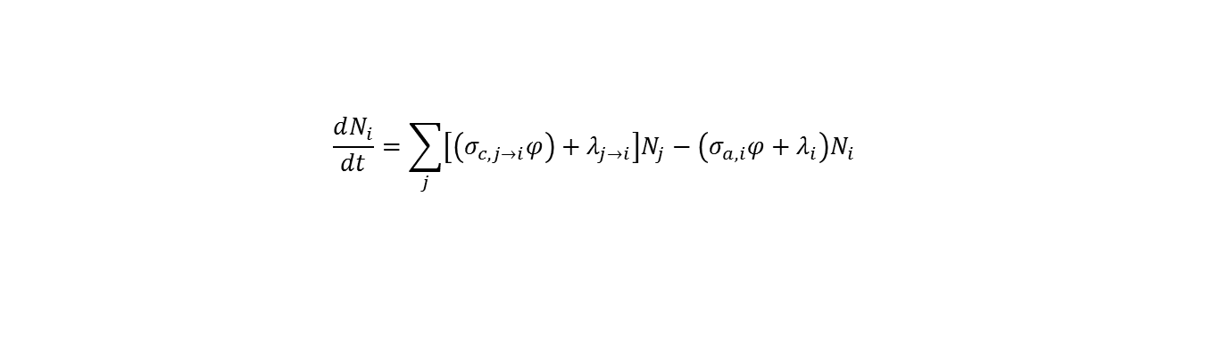
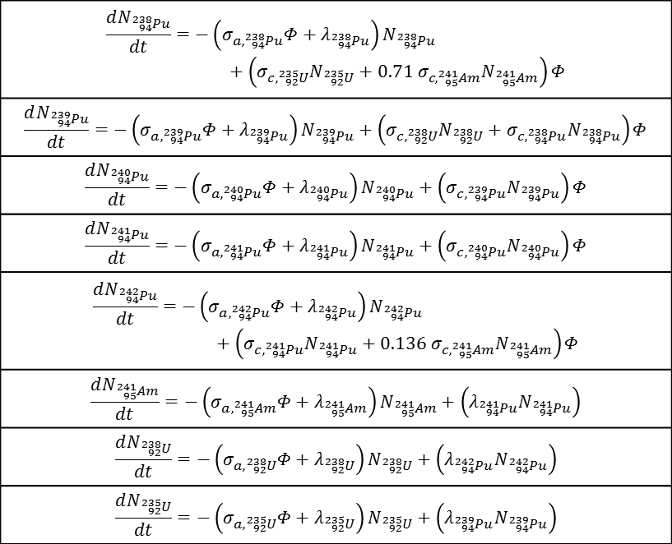
Equation de Bateman avec flux
$$\frac{dN_{i}}{dt}=\sum_{j}{\left[\left(σ_{c,j→i}φ\right)+λ_{j→i}\right]N_{j}}−\left(σ_{a,i}φ+λ_{i}\right)N_{i}$$
$$\frac{dN_{{}_{94}^{238}{Pu}}}{dt}=−\left(σ_{a,{}_{94}^{238}{Pu}}Φ+λ_{{}_{94}^{238}{Pu}}\right)N_{{}_{94}^{238}{Pu}}+\left(σ_{c,{}_{92}^{235}U}N_{{}_{92}^{235}U}+0.71 σ_{c,{}_{95}^{241}{Am}}N_{{}_{95}^{241}{Am}}\right)Φ$$
$$\frac{dN_{{}_{94}^{239}{Pu}}}{dt}=−\left(σ_{a,{}_{94}^{239}{Pu}}Φ+λ_{{}_{94}^{239}{Pu}}\right)N_{{}_{94}^{239}{Pu}}+\left(σ_{c,{}_{92}^{238}U}N_{{}_{92}^{238}U}+σ_{c,{}_{94}^{238}{Pu}}N_{{}_{94}^{238}{Pu}}\right)Φ$$
$$\frac{dN_{{}_{94}^{240}{Pu}}}{dt}=−\left(σ_{a,{}_{94}^{240}{Pu}}Φ+λ_{{}_{94}^{240}{Pu}}\right)N_{{}_{94}^{240}{Pu}}+\left(σ_{c,{}_{94}^{239}{Pu}}N_{{}_{94}^{239}{Pu}}\right)Φ$$
$$\frac{dN_{{}_{94}^{241}{Pu}}}{dt}=−\left(σ_{a,{}_{94}^{241}{Pu}}Φ+λ_{{}_{94}^{241}{Pu}}\right)N_{{}_{94}^{241}{Pu}}+\left(σ_{c,{}_{94}^{240}{Pu}}N_{{}_{94}^{240}{Pu}}\right)Φ$$
$$\frac{dN_{{}_{94}^{242}{Pu}}}{dt}=−\left(σ_{a,{}_{94}^{242}{Pu}}Φ+λ_{{}_{94}^{242}{Pu}}\right)N_{{}_{94}^{242}{Pu}}+\left(σ_{c,{}_{94}^{241}{Pu}}N_{{}_{94}^{241}{Pu}}+0.136 σ_{c,{}_{95}^{241}{Am}}N_{{}_{95}^{241}{Am}}\right)Φ$$
$$\frac{dN_{{}_{95}^{241}{Am}}}{dt}=−\left(σ_{a,{}_{95}^{241}{Am}}Φ+λ_{{}_{95}^{241}{Am}}\right)N_{{}_{95}^{241}{Am}}+\left(λ_{{}_{94}^{241}{Pu}}N_{{}_{94}^{241}{Pu}}\right)$$
$$\frac{dN_{{}_{92}^{238}U}}{dt}=−\left(σ_{a,{}_{92}^{238}U}Φ+λ_{{}_{92}^{238}U}\right)N_{{}_{92}^{238}U}+\left(λ_{{}_{94}^{242}{Pu}}N_{{}_{94}^{242}{Pu}}\right)$$
$$\frac{dN_{{}_{92}^{235}U}}{dt}=−\left(σ_{a,{}_{92}^{235}U}Φ+λ_{{}_{92}^{235}U}\right)N_{{}_{92}^{235}U}+\left(λ_{{}_{94}^{239}{Pu}}N_{{}_{94}^{239}{Pu}}\right)$$
α
24E3 ans
α
38E5 ans
Notes:
Eq de bateman avec flux et section efficaces d’abs. Je précise quelque noyaux significatifs comme le Pu238, Pu239 Pu242. Aide du schéma pour aider à expliquer.

Slide 8
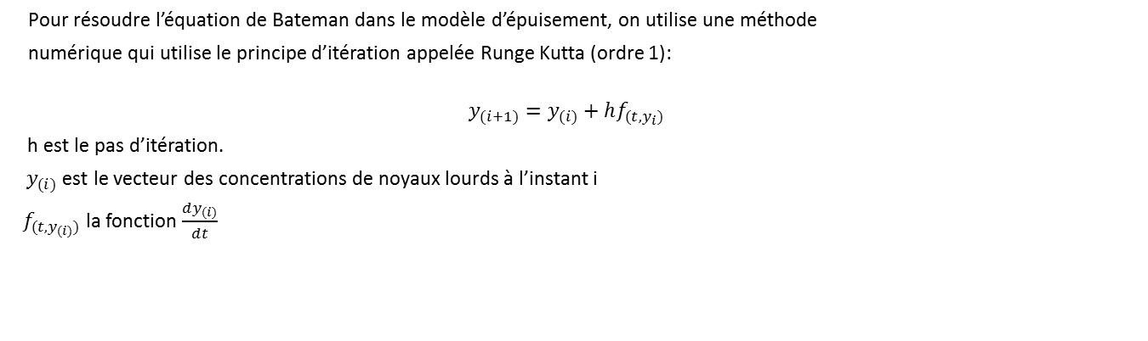


Méthode de résolution: Runge Kutta 1
Pour résoudre l’équation de Bateman dans le modèle d’épuisement, on utilise une méthode
numérique qui utilise le principe d’itération appelée Runge Kutta (ordre 1):
$$y_{(i+1)}=y_{(i)}+hf_{(t,y_{i})}$$
h est le pas d’itération.
$y_{(i)}$ est le vecteur des concentrations de noyaux lourds à l’instant i
$f_{(t,y_{(i)})}$ la fonction $\frac{{dy}_{(i)}}{dt}$
$$f\left(t,y(i)\right)={\left(\begin{aligned}\frac{dN_{Pu238}}{dt} \\ \frac{dN_{Pu239}}{dt} \\ \frac{dN_{Pu240}}{dt} \\ \frac{dN_{Pu241}}{dt} \\ \frac{dN_{Pu242}}{dt} \\ \frac{dN_{Am241}}{dt} \\ \frac{dN_{U238}}{dt} \\ \frac{dN_{U235}}{dt}\end{aligned}\right)}_{t=ti}$$
$$y\left(i\right)={\left(\begin{aligned}{Nu238 \atop NPu239} \\ NPu240 \\ NPu241 \\ NPu242 \\ NAm241 \\ NU238 \\ NU235\end{aligned}\right)}_{t=ti}$$
Notes:
Méthode de résolution RK1, je décris brièvement marche la méthode avec un pas d’itération en utilisant le calcul d’avant.

Slide 9
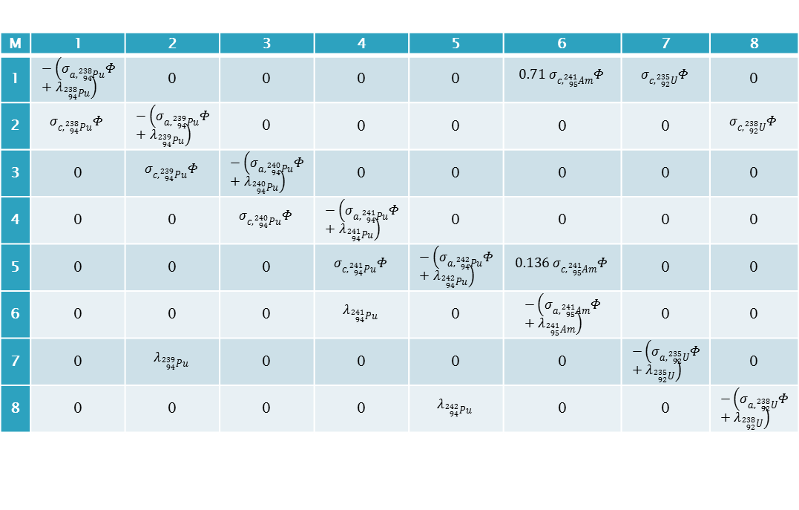
Méthode de résolution: Méthode exacte
A compléter
M | 1 | 2 | 3 | 4 | 5 | 6 | 7 | 8
1 | $$−\left(σ_{a,{}_{94}^{238}{Pu}}Φ+λ_{{}_{94}^{238}{Pu}}\right)$$ | 0 | 0 | 0 | 0 | $$0.71 σ_{c,{}_{95}^{241}{Am}}Φ$$ | $$σ_{c,{}_{92}^{235}U}Φ$$ | 0
2 | $$σ_{c,{}_{94}^{238}{Pu}}Φ$$ | $$−\left(σ_{a,{}_{94}^{239}{Pu}}Φ+λ_{{}_{94}^{239}{Pu}}\right)$$ | 0 | 0 | 0 | 0 | 0 | $$σ_{c,{}_{92}^{238}U}Φ$$
3 | 0 | $$σ_{c,{}_{94}^{239}{Pu}}Φ$$ | $$−\left(σ_{a,{}_{94}^{240}{Pu}}Φ+λ_{{}_{94}^{240}{Pu}}\right)$$ | 0 | 0 | 0 | 0 | 0
4 | 0 | 0 | $$σ_{c,{}_{94}^{240}{Pu}}Φ$$ | $$−\left(σ_{a,{}_{94}^{241}{Pu}}Φ+λ_{{}_{94}^{241}{Pu}}\right)$$ | 0 | 0 | 0 | 0
5 | 0 | 0 | 0 | $$σ_{c,{}_{94}^{241}{Pu}}Φ$$ | $$−\left(σ_{a,{}_{94}^{242}{Pu}}Φ+λ_{{}_{94}^{242}{Pu}}\right)$$ | $$0.136 σ_{c,{}_{95}^{241}{Am}}Φ$$ | 0 | 0
6 | 0 | 0 | 0 | $$λ_{{}_{94}^{241}{Pu}}$$ | 0 | $$−\left(σ_{a,{}_{95}^{241}{Am}}Φ+λ_{{}_{95}^{241}{Am}}\right)$$ | 0 | 0
7 | 0 | $$λ_{{}_{94}^{239}{Pu}}$$ | 0 | 0 | 0 | 0 | $$−\left(σ_{a,{}_{92}^{235}U}Φ+λ_{{}_{92}^{235}U}\right)$$ | 0
8 | 0 | 0 | 0 | 0 | $$λ_{{}_{94}^{242}{Pu}}$$ | 0 | 0 | $$−\left(σ_{a,{}_{92}^{238}U}Φ+λ_{{}_{92}^{238}U}\right)$$
Matrice d’évolution simplifiée
Notes:
Méthode exacte, problème à valeur propre, résolue par un système d’équation sous forme d’une matrice; simplification de la matrice car manque de robustesse (pas toujours diagonalisable) par la suppression de la prod de Pu238 par Am241, prod U235 par Pu239, U238 par Pu242

Slide 10
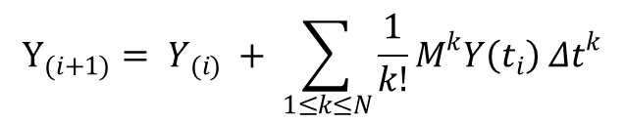
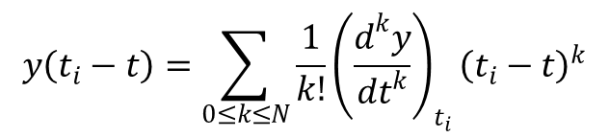
Méthode de résolution: Ordre 5
Calcul de l’évolution des concentrations à l’ordre 5 par une série de Taylor:
$$y\left(t_{i}−t\right)=\sum_{0≤k≤N}{\frac{1}{k!}{\left(\frac{d^{k}y}{dt^{k}}\right)}_{t_{i}}{\left(t_{i}−t\right)}^{k}}$$
A l’aide d’une matrice M, un calcul itératif permet de connaître les concentrations des noyaux:
$$Y_{(i+1)}= Y_{(i)} + \sum_{1≤k≤N}{\frac{1}{k!}M^{k}Y\left(t_{i}\right){ Δt}^{k}}$$
A compléter
Notes:
Utilisation d’une série de taylor d’ordre 5, résolution sous forme d’une matrice pour simplifier la méthode. Également une méthode itérative

Slide 11
Modèle retenu
 | Appréciation | Explicite-RK1 | Explicite-05 | Exact Simplifié
Minimisation du nombre de calculs | Dénombrement des opérations | - | + | +
Robustesse | Qualitative | ++ | ++ | --
Simplicité de mise en œuvre | Qualitative | ++ | + | 0
Précision | Qualitative | ++ | ++ | -
Notes:
J’explique le modèle retenu RK1 car il a de meilleurs critères (robustesse, simplicité, précision)

Slide 12
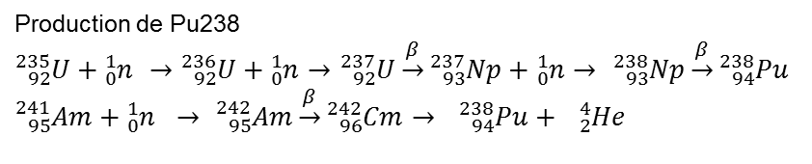

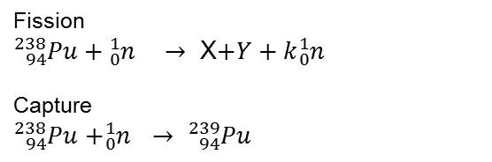
Comparaison des modèles pour le Pu238
Fission
${}_{94}^{238}{Pu}+{}_{0}^{1}n$ $→$ X$+Y+k{}_{0}^{1}n$
Capture
${}_{94}^{238}{Pu}$ $+{}_{0}^{1}n$ $→$ ${}_{94}^{239}{Pu}$
Décroissance naturelle (87 ans)
${}_{94}^{238}{Pu}$ $→$ ${}_{92}^{234}U+$ ${}_{2}^{4}{He}$
Production de Pu238
${}_{92}^{235}U+{}_{0}^{1}n$ $→$ ${}_{92}^{236}U+{}_{0}^{1}n→$ ${}_{92}^{237}U\underset{→}{β}{}_{93}^{237}{Np}+{}_{0}^{1}n→ {}_{93}^{238}{Np}\underset{→}{β}{}_{94}^{238}{Pu}$
${}_{95}^{241}{Am}+{}_{0}^{1}n →$ ${}_{95}^{242}{Am}\underset{→}{β}{}_{96}^{242}{Cm}→ {}_{94}^{238}{Pu}+ {}_{2}^{4}{He}$
Notes:
Brèves description des résultats des 5 modèles (1 min)

Slide 13
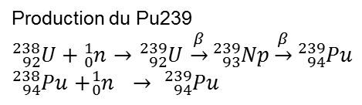

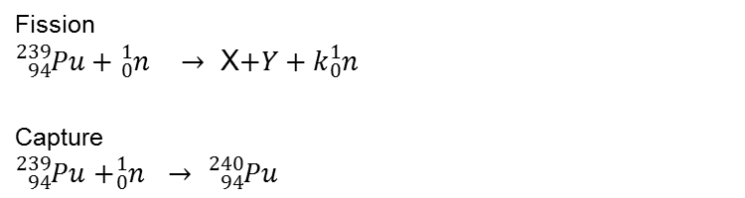
Comparaison des modèles pour le Pu239
Fission
${}_{94}^{239}{Pu}+{}_{0}^{1}n$ $→$ X$+Y+k{}_{0}^{1}n$
Capture
${}_{94}^{239}{Pu}$ $+{}_{0}^{1}n$ $→$ ${}_{94}^{240}{Pu}$
Décroissance naturelle (24000 ans)
${}_{94}^{239}{Pu}$ $→$ ${}_{92}^{235}U+$ ${}_{2}^{4}{He}$
Production du Pu239
${}_{92}^{238}U+{}_{0}^{1}n→{}_{92}^{239}U$ $\underset{→}{β}{}_{93}^{239}{Np}\underset{→}{β}{}_{94}^{239}{Pu}$
${}_{94}^{238}{Pu}$ $+{}_{0}^{1}n$ $→$ ${}_{94}^{239}{Pu}$
Notes:
Brèves description des résultats des 5 modèles (1 min)

Slide 14

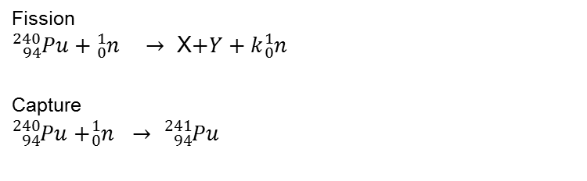
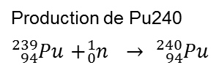
Comparaison des modèles pour le Pu240
Fission
${}_{94}^{240}{Pu}+{}_{0}^{1}n$ $→$ X$+Y+k{}_{0}^{1}n$
Capture
${}_{94}^{240}{Pu}$ $+{}_{0}^{1}n$ $→$ ${}_{94}^{241}{Pu}$
Décroissance naturelle (6500 ans)
${}_{94}^{240}{Pu}$ $→$ ${}_{92}^{236}U+$ ${}_{2}^{4}{He}$
Production de Pu240
${}_{94}^{239}{Pu}$ $+{}_{0}^{1}n$ $→$ ${}_{94}^{240}{Pu}$
Notes:
Brèves description des résultats des 5 modèles (1 min)

Slide 15


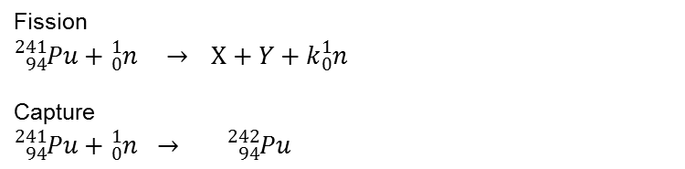
Comparaison des modèles pour le Pu241
Fission
${}_{94}^{241}{Pu}+{}_{0}^{1}n$ $→$ $X+Y+k{}_{0}^{1}n$
Capture
${}_{94}^{241}{Pu}+{}_{0}^{1}n →$ ${}_{94}^{242}{Pu}$
Décroissance naturelle (14 ans)
${}_{94}^{241}{Pu}$ $→$ ${}_{95}^{241}{Am}+e^{−}+\overline{ν}$
Production de Pu241
${}_{94}^{240}{Pu}$ $+{}_{0}^{1}n$ $→$ ${}_{94}^{241}{Pu}$
Notes:
Brèves description des résultats des 5 modèles (1 min)

Slide 16




Comparaison des modèles pour le Pu242
Fission
${}_{94}^{242}{Pu}+{}_{0}^{1}n$ $→$ X$+Y+k{}_{0}^{1}n$
Capture
${}_{94}^{242}{Pu}+{}_{0}^{1}n →$ ${}_{94}^{243}{Pu}$
Décroissance naturelle (375000 ans)
${}_{94}^{242}{Pu}$ $→$ ${}_{92}^{238}U+$ ${}_{2}^{4}{He}$
Production de Pu242
${}_{94}^{241}{Pu}+{}_{0}^{1}n→$ ${}_{94}^{242}{Pu}$
Notes:
Brèves description des résultats des 5 modèles (1 min)

Slide 17




Comparaison des modèles pour l’Am241
Fission
${}_{95}^{241}{Am}+{}_{0}^{1}n$ $→$ X$+Y+k{}_{0}^{1}n$
Capture
${}_{95}^{241}{Am}+{}_{0}^{1}n →$ ${}_{95}^{242}{Am}$ (85%) + ${}_{95}^{242m}{Am}$ (15%)
Décroissance naturelle (430 ans)
${}_{95}^{241}{Am}$ $→$ ${}_{93}^{237}{Np}+$ ${}_{2}^{4}{He}$
Production
${}_{94}^{241}{Pu}$ $→$ ${}_{95}^{241}{Am}+e^{−}+\overline{ν}$
Notes:
Brèves description des résultats des 5 modèles (1 min)

Slide 18
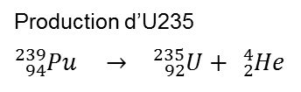

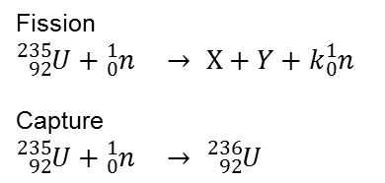
Comparaison des modèles pour l’U235
Fission
${}_{92}^{235}U+{}_{0}^{1}n$ $→$ $X+Y+k{}_{0}^{1}n$
Capture
${}_{92}^{235}U+{}_{0}^{1}n$ $→$ ${}_{92}^{236}U$
Décroissance naturelle (700 M d’années)
${}_{92}^{235}U$ $→$ ${}_{90}^{231}{Th}+$ ${}_{2}^{4}{He}$
Production d’U235
${}_{94}^{239}{Pu}$ $→$ ${}_{92}^{235}U+$ ${}_{2}^{4}{He}$
Notes:
Brèves description des résultats des 5 modèles (1 min)

Slide 19
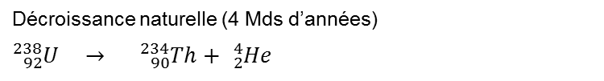
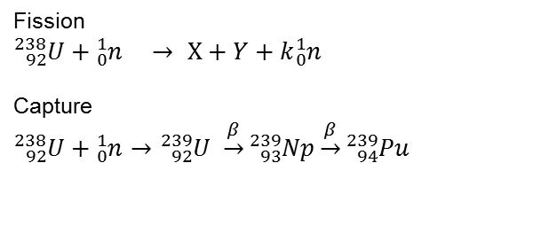
Comparaison des modèles pour l’U238
Fission
${}_{92}^{238}U+{}_{0}^{1}n$ $→$ $X+Y+k{}_{0}^{1}n$
Capture
$${}_{92}^{238}U+{}_{0}^{1}n→{}_{92}^{239}U \underset{→}{β}{}_{93}^{239}{Np}\underset{→}{β}{}_{94}^{239}{Pu}$$
Décroissance naturelle (4 Mds d’années)
${}_{92}^{238}U$ $→$ ${}_{90}^{234}{Th}+$ ${}_{2}^{4}{He}$
Notes:
Brèves description des résultats des 5 modèles (1 min)

Slide 20
Application à un combustible SPX
Caractéristiques:
Surgénérateur
Enrichissement en Pu: 15,78%
Puissance thermique nominale: 3000 Mwe
Taux de disponibilité: 75%
Masse de Pu dans le cœur: 5 tonnes
Fraction volumique de combustible
dans la pastille: 81%
Gaine
Pastille
Sodium
0,0921 cm
0,3685 cm
0,42926 cm
Noyaux lourds | %wt
Pu238 | 0,38
Pu239 | 69,08
Pu240 | 23,04
Pu241 | 4,82
Pu242 | 1,64
Am241 | 1,04
U235 | 0,52
U238 | 99,48
0,56 cm
Notes:
Description du combustible SPX, décris la surgénération, la simulation avec ce combustible car on simule dans les mêmes conditions qu’un RNR

Slide 21
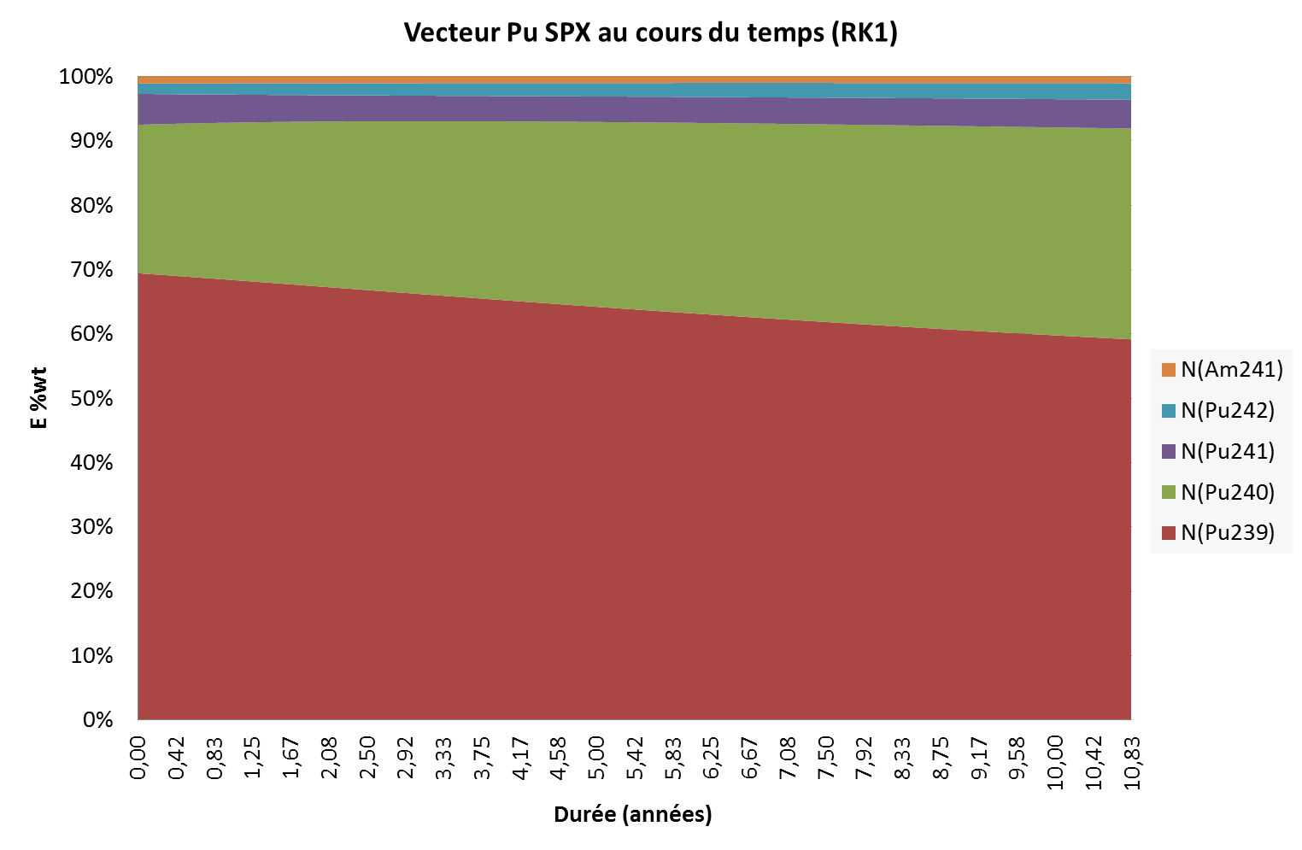
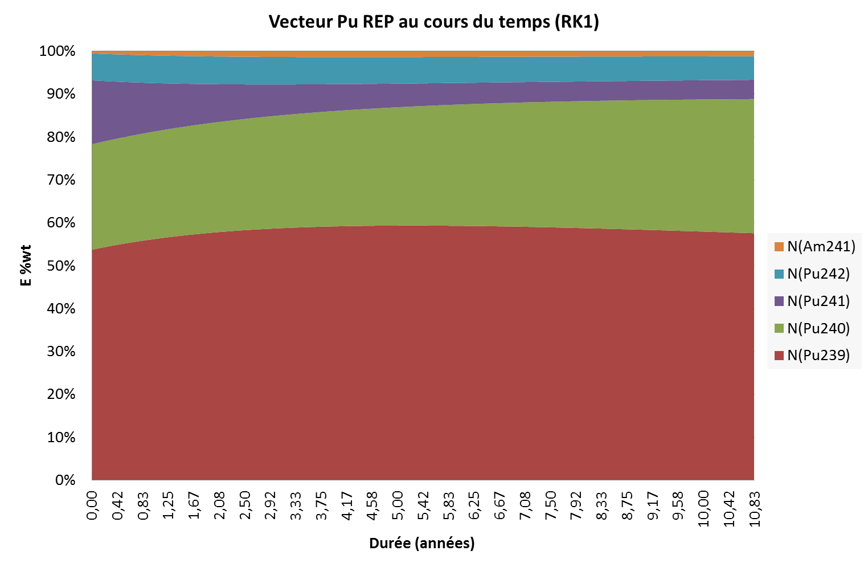
Composition du vecteur Pu dans un SPX et REP au bout de 10 ans
Petite phrase de comparaison
Notes:
Compare le modèle du SPX avec un combustible de REP

Slide 22
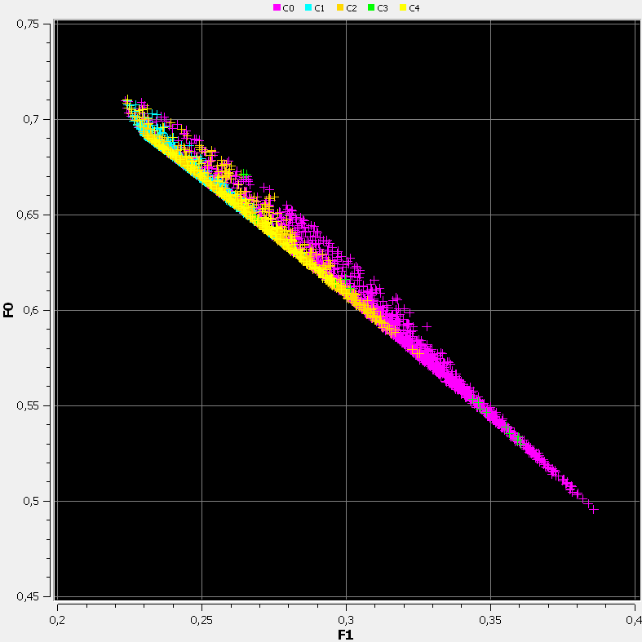
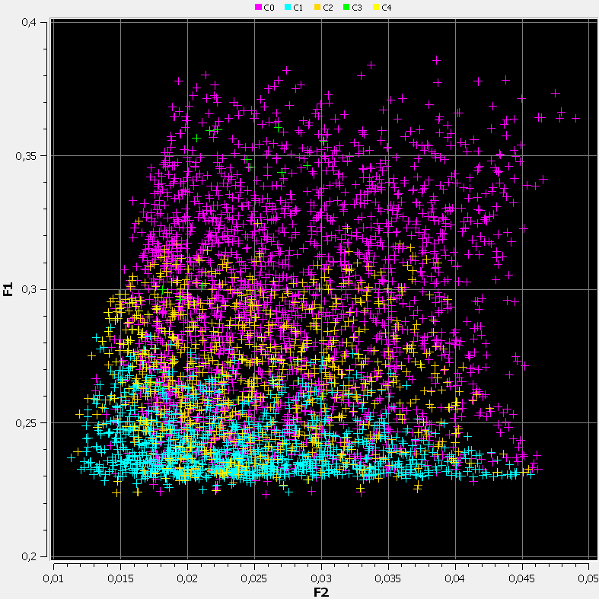
Exploitation du modèle RK1 pour le SPX
N(Pu239)/N(Pu)
N(Pu239)/N(Pu)
N(Pu240)/N(Pu)
N(Pu241)/N(Pu)
Vecteur Pu | %wt
Pu239 | 69,08
Pu240 | 23,04
Pu241 | 4,82
N(Pu240)/N(Pu)
N(Pu241)/N(Pu)
Notes:
Analyse rapidement les courbes de 3 noyaux pour le SPX

Slide 23
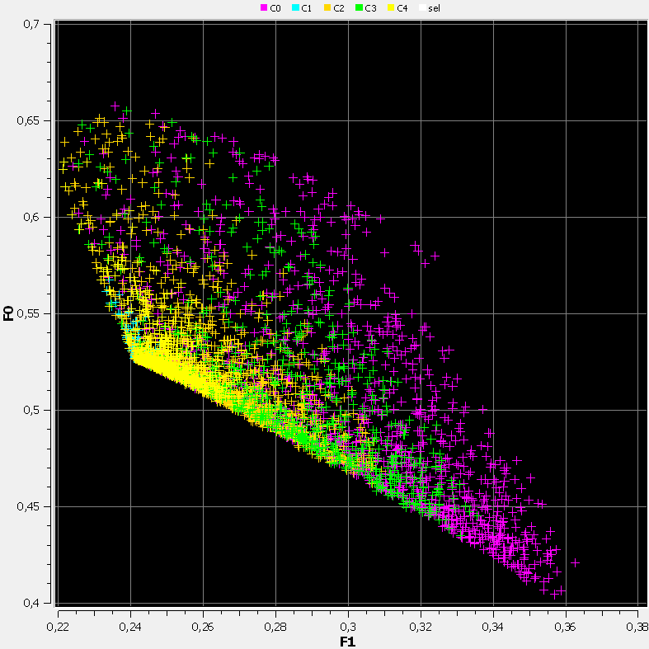
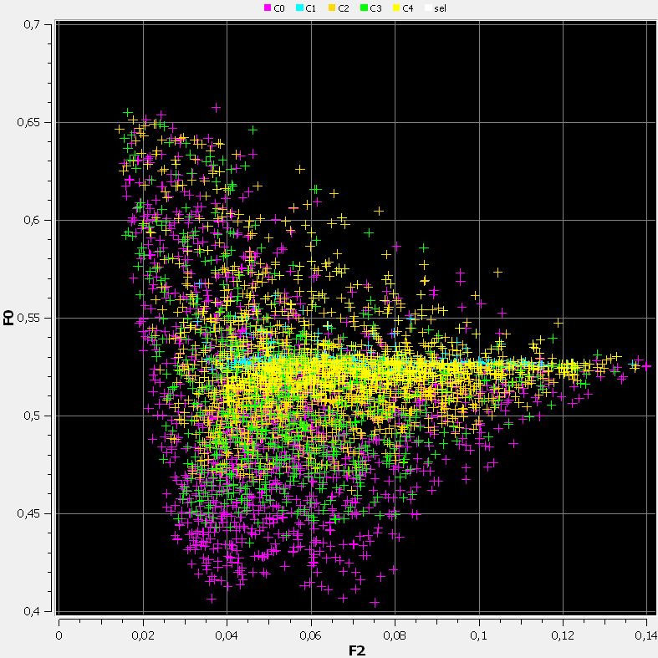
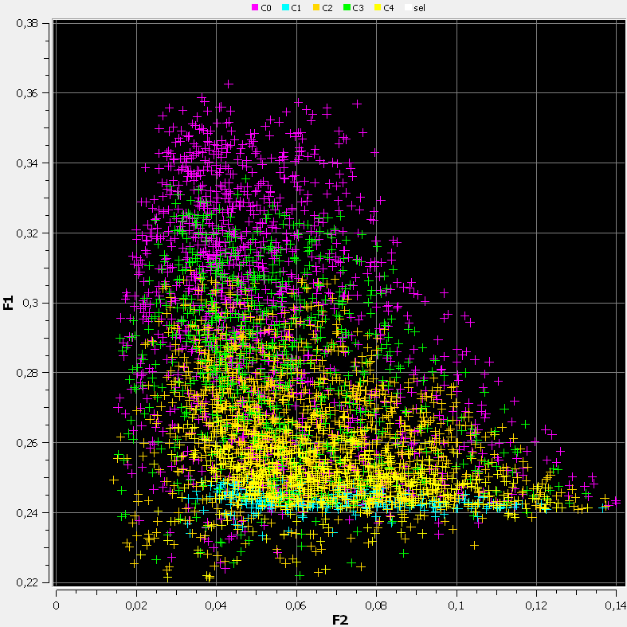
Exploitation du modèle RK1 pour le REP
N(Pu239)/N(Pu)
N(Pu239)/N(Pu)
N(Pu240)/N(Pu)
N(Pu241)/N(Pu)
Vecteur Pu | %wt
Pu239 | 52,5
Pu240 | 24,1
Pu241 | 14,7
N(Pu240)/N(Pu)
N(Pu241)/N(Pu)
Notes:
Analyse rapidement les courbes de 3 noyaux pour le REP

Slide 24
Conclusion et perspectives
Objectif atteint: Possibilité de contrôler la concentration des noyaux lourds par transmutation.
Perspectives de l’étude: Optimiser l’épuisement du cœur selon plusieurs critères :
Perte de réactivité
Durée totale du processus
Complexité du processus
Perspective personnelle et conclusion
Notes:
Je conclus en disant que l’objectif de contrôler la composition du combustible est atteint
Préciser les perspectives de l’étude
Conclusion générale de l’année

